Slide 1

YENİLENEBİLİR ENERJİ KAYNAKLARI
ONUR TOPBAŞ
YILDIRIM BEYAZIT ÜNİVERSİTESİ
ENERJİ SİSTEMLERİ MÜHENDİSLİĞİ

Slide 2
İÇERİK
Yenilenebilir Enerji Nedir?
Yenilenebilir Enerji Kaynakları
Güneş Enerjisi
Güneş Panelleri Nasıl Elektrik Üretir?
Güneş Panelleri Nerelerde Kullanılır?
Türkiyenin En Büyük Güneş Enerji Santrali
Rüzgar Enerjisi
Rüzgar Türbinleri
Rüzgar Çiftliği
Biyokütle Enerjisi
Jeotermal Enerji
Jeotermal Santral
Türkiye’de Jeotermal Santral Alanları
Hidroelektrik Enerji
Hidroelektrik Enerji Santrali
Hidrojen Enerjisi
Hidrojen Enerjisi Nerde Kullanılır?
Dalga Enerjisi
Yenilenebilir Enerjinin Geleceği
%100 Yenilenebilirlik Mümkün
Kaynakça

Slide 3
Tezin Amacı
Yenilenebilir enerjiyi tanıtıp önemini kavramak.
Yenilenebilir enerji kaynakları hakkında bilgi vermek.
Yenilenebilir enerjinin nasıl üretildiğini açıklamak.
Yenilenebilir enerjinin gelecekte nasıl olacağı.

Slide 4
YENİLENEBİLİR ENERJİ NEDİR?
Yenilenebilir enerji, güneş ışığı, rüzgar, yağmur, gelgitler, dalgalar ve jeotermal ısı gibi karbon nötr doğal kaynaklardan elde edilebilen ve insan zaman ölçeğinde doğal olarak yenilenen kaynaklardan elde edilebilen enerjiye denir. Bu kaynaklar güneş enerjisi, rüzgâr enerjisi, dalga enerjisi, jeotermal enerji, hidrolik enerjisi, biyokütle enerjisi olarak sıralanabilir. Bu tür bir enerji kaynağı, yenilenmekte olduklarından çok daha hızlı kullanılan fosil yakıtların tam tersidir.

Slide 5
Yenilenebilir enerji kaynaklarının en büyük özellikleri, karbondioksit emisyonlarını azaltarak çevrenin korunmasına yardımcı olmaları, yerli kaynaklar oldukları için enerjide dışa bağımlılığın azalmasına ve istihdamın artmasına katkıda bulunmaları ve kamuoyundan yaygın ve güçlü destek almalarıdır. Bir başka deyişle, yenilenebilir enerji kaynakları, ulaşılabilirlik, mevcudiyet kabul edilebilirlik özelliklerinin hepsini taşımaktadırlar.

Slide 6
Yenilenebilir enerji kaynakları, 2015 ve 2016 yıllarında insanların küresel enerji tüketimine % 19,3 ve elektrik üretimine % 24,5 katkıda bulundu. 2015 yılı sonu itibarıyla, dünyada üretilen elektriğin yaklaşık % 23.7'si yenilenebilir enerji kaynakları kullanılarak üretilmiştir. 2014 yılında 273 milyar dolar; 2015 yılında 285.9 milyar dolar yenilenebilir güç ve yakıtlarına yatırım yapılmıştır. Yenilenebilir teknolojilere yapılan dünya çapındaki yatırımlar 2015 yılında 286 milyar doları aştı.

Slide 7
YENİLENEBİLİR ENERJİ KAYNAKLARI
Güneş Enerjisi
Rüzgar Enerjisi
Biyokütle Enerjisi
Jeotermal Enerji
Hidroelektrik Enerji
Hidrojen Enerjisi
Dalga Enerjisi

Slide 8
GÜNEŞ ENERJİSİ
Güneş, güneş sisteminde bulunan tüm gezegenler için enerji kaynağıdır. Özellikle dünyamızda yaşayan tüm canlılar için vazgeçilmez bir kaynaktır. Özellikle yaz aylarında kullanımının vermiş olduğu pratiklik ve elektrik faturalarında sağladığı büyük düşüşlerle güneş panelleri günümüzde en önemli yenilenebilir enerji kaynakları arasında ilk sıralarda yer almaktadır.

Slide 9
Şehir ve köylerdeki evlerin çatılarında sıkça rastladığımız güneş panelleri ile su ısıtılabilir, evin sıcak su ihtiyacı karşılanabilir ya da sıcak su, evin ısıtma tesisatına verilerek ısınma ihtiyacının karşılanmasında kullanılabilir. Güneş enerjisi teknolojileri güneş ışınlarını toplayarak ısı veya elektrik üretimini sağlamaktadırlar. Güneş enerjisi ışık, ısı ve elektrik şeklinde değerlendirilmektedir. Güneş enerjisi sistemleri toplanan enerjiyi direk olarak elektriğe dönüştürmektedir ve bina çatılarına, cihazlara, arabalara yerleştirilebilir..

Slide 10
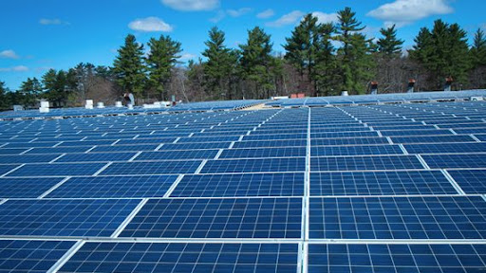
Konsantre güneş enerjisi santralleri ayna ve lens düzenekleri ile güneş ışınımlarını nispeten küçük bir alana yansıtma esasına göre çalışarak elektrik veya ısı üretimi için kullanılabilir

Slide 11
Güneş Panelleri Nasıl Elektrik Üretir?
Temel olarak, olan şey, güneş paneli sisteminin elektronları atomlardan ayırmak için fotonlar kullanmasıdır. Elektronları atomlarından ayırma işlemi de elektrik yaratır. Güneş panelleri, gelen güneş ışığını ısı yerine elektriğe dönüştüren silikondan yapılan fotovoltatik hücreler içerir. Panellerin üzerinde bulunan bu güneş hücrelerinde güneş ışınları sayesinde doğru akım oluşmaya başlar. Bulunduğu bölgeye veya kullanıldığı mevsime göre elde edilen enerji miktarının ölçümleri yapılarak seri ya da paralel bir düzenek kurularak ev ya da iş yerlerine bağlanır.

Slide 12
Güneş Panelleri Nerelerde Kullanılır?
Güneş panelleri, başlıca elektrik ve ısı üretme gibi birçok amaçla kullanılabilir. Güneş panelleri evlerin, alışveriş merkezlerinin, iş yerlerinde kullanılabilir. Ya da bir endüstrinin, bir kasabanın enerji ve su ihtiyacını karşılamak için de güneş enerji santralleri kurularak, gün boyu güneş alan bölgelere çok sayıda güneş paneli yerleştirir.
Ülkemizde de birçok şehirdeki belediyeler bu çalışmaların günden güne artırarak kamu binalarının, yerleşim bölgelerinin elektrik ve sıcak su ihtiyacını karşılamak için güneş enerji santralleri kurmaktadır. Dünya çapında da, güneş panellerinden enerji üretimi için karayollarına dahi döşenen sistemlerinin varlığı da bilinmektedir.

Slide 13
Türkiye’nin En Büyük Güneş Enerji Santrali Neresi?
Türkiye’nin en büyük güneş enerji santrali Konya’da bulunuyor. Karapınar Güneş Enerjisi Santrali 114 dönümlük arazi üzerinde kuruldu ve 8 MW gücünde çalışıyor. Bu santral yılda 6936 ton karbon salınımı engelleyerek daha temiz enerji üretilmesini sağlıyor. Yıldaki enerji üretimine bakarsak, 13.600.000 kWh büyüklüğünde enerji üretecek. Santral, maksimum verimle işlemesi 30 yıl kadar sürecek biçimde tasarlandı. Bu santralde 30.800 tane güneş paneli kullanıldı.

Slide 14
RÜZGAR ENERJİSİ
Rüzgar enerjisinin kaynağı aslında güneş enerjisidir. Güneş enerjisi karaları ve denizleri aynı oranda ısıtmadığından oluşan basınç farkı rüzgarı meydana getirir. Rüzgarın etkisinin fazla hissedildiği bölgelere kurulan rüzgar tribünleri rüzgarın var olan kinetik enerjisini önce mekanik enerjiye, daha sonra elektrik enerjisine dönüştürür. Rüzgârdan elde edilen enerji rüzgarın o anki hızına ve esme süresine bağlıdır. 2015 yılı sonu itibarıyla, dünyada üretilen elektriğin % 3.7'si rüzgâr gücü ile üretilmiştir; yenilenebilir enerjideki payı % 15.6'dır.

Slide 15
RÜZGAR TÜRBİNLERİ
Hava akımlarının sıcaklık farkları sonucu oluşan rüzgar, türbinde bulunan pervaneyi çevirecek kuvveti sağlayarak hareket enerjisi sağlar. Hareket enerjisi ise jeneratör yardımıyla elektrik enerjisine dönüştürülür. Rüzgar türbinlerinin tasarımlarında dikkat edilen en önemli unsur, daha fazla rüzgarı yakalayıp maksimum elektrik üretimi için daha fazla dönüş sağlayabilmektir. Çevremizde rastladığımız rüzgar türbinleri üç kanatlıdırlar ve bu tasarım tesadüf değildir.

Slide 16
Temel olarak iki kanatlı türbinler daha verimli olmalarına rağmen genelde üç kanatlı türbinler tercih edilir. İki kanatlı türbinlerde kanat sayılarının az olması ile daha fazla rüzgar akışı ve daha fazla dönüş sağlanır. Ancak bu türbinlerde dengeyi sağlamak ve elektrik üretmek için özel amortisörler ve özel olarak tasarlanmış hub gerekmektedir. Tabi bu durum maliyeti arttırdığı için iki kanatlı rüzgar türbinleri pek tercih edilmez.

Slide 17
Türbinler rüzgardan daha çok yararlanmak adına yüksek yapılı olarak tasarlanır. Yaklaşık 80 metreyi uzunluğu bulan kule uzunlukları ve 90 metreyi bulabilen kanat çapları ile rüzgarın itme kuvvetine daha fazla maruz kalmaları planlanır. Bunların yanında, pervanenin limitleri üzerinde dönmesi ve sonucunda türbine zarar vermesini engellemek adına, dişli kutusunun ön kısmında ya da dişli kutusu ile jeneratör arasında fren sistemleri bulunur.

Slide 18
RÜZGAR ÇİFTLİĞİ
Rüzgâr çiftliği, elektrik üretimi için kullanılan ve aynı yerde bulunan rüzgâr türbinleri grubudur. İspanya, Danimarka ve Almanya Avrupa'nın önde gelen rüzgâr enerji üreticileridir. Büyük rüzgâr tarlası, birkaç düzineden yüzlerde özel rüzgâr türbinlerine kadar çok sayıda türbin içerir. Bunlar yüzlerce kilometrekare alanı kaplar. Türbinlerin arasındaki toprak tarım ve diğer amaçlar için kullanılabilir. Rüzgâr tarlası, okyanustan veya denizden esen güçlü rüzgârların sağladığı avantajdan dolayı açık alanlara yapılır

Slide 19
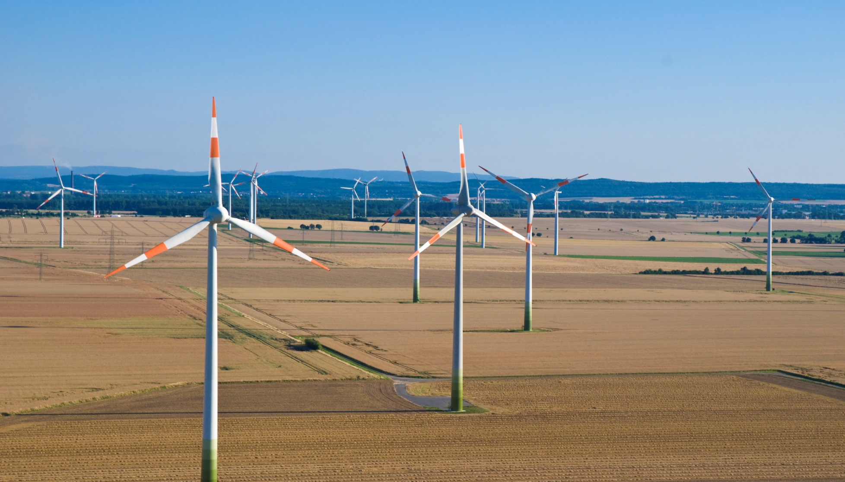

Slide 20
BİYOKÜTLE ENERJİSİ
Bu enerji çeşidi tükenmez bir kaynaktır, her yerde elde edilebilir, özellikle kırsal alanlar için sosyo-ekonomik gelişmelere yardımcı olması nedeniyle uygun ve önemli bir enerji kaynağı olarak görülmektedir.
Biyokütle için mısır, buğday gibi özel olarak yetiştirilen bitkiler, otlar, yosunlar, denizdeki algler, hayvan dışkıları, gübre ve sanayi atıkları, evlerden atılan tüm organik çöpler (meyve ve sebze artıkları) kaynak oluşturmaktadır.
Fosil yakıtların (kömür vb) tükenmesi ve yarattığı çevre kirliliğine karşın, biyokütle kullanımı enerji sorununu çözmek için giderek önem kazanmaktadır.

Slide 21
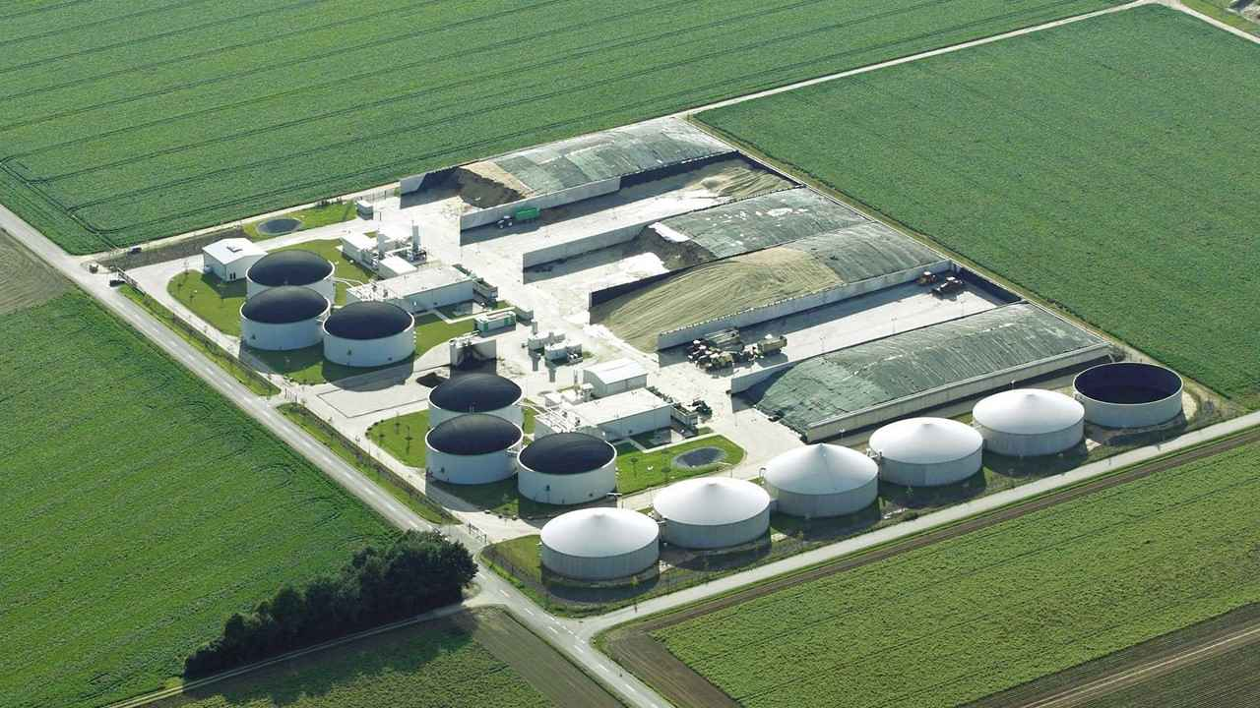
2015 yılı sonu itibarıyla, dünyada üretilen elektriğin % 2'si hidrolik güçle üretilmiştir; yenilenebilir enerjideki payı % 8.4'tür.

Slide 22
JEOTERMAL ENERJİ
Jeotermal, yer ısısı anlamına gelmektedir. Doğa olayları ve özellikle yağışlar sonucu oluşan sular yer kabuğu çatlaklarından magma tabakasına ulaşır. Magma tabakasındaki bu ısınan sular sıcak su ve buhar olarak yeryüzüne ulaşır. Yeryüzüne ulaşan bu su ve buhar tribünler sayesinde birçok enerji türüne dönüştürülebilir. Genel olarak baktığımızda yer kabuğunda depolanmakta olan ısıl enerji, jeotermal enerjiyi oluşturmaktadır.

Slide 23
Yeryüzüne çıkarılan bu enerji kurulan elektrik santralleriyle elektrik enerjisine dönüştürülür. Ayrıca ev ve iş yerlerinde kullanılan merkezi ısıtma ve soğutma sistemlerinde, hastaların tercih ettiği birçok fizik tedavi merkezinde ve turistik merkezlerde de kullanılabilirler.

Slide 24
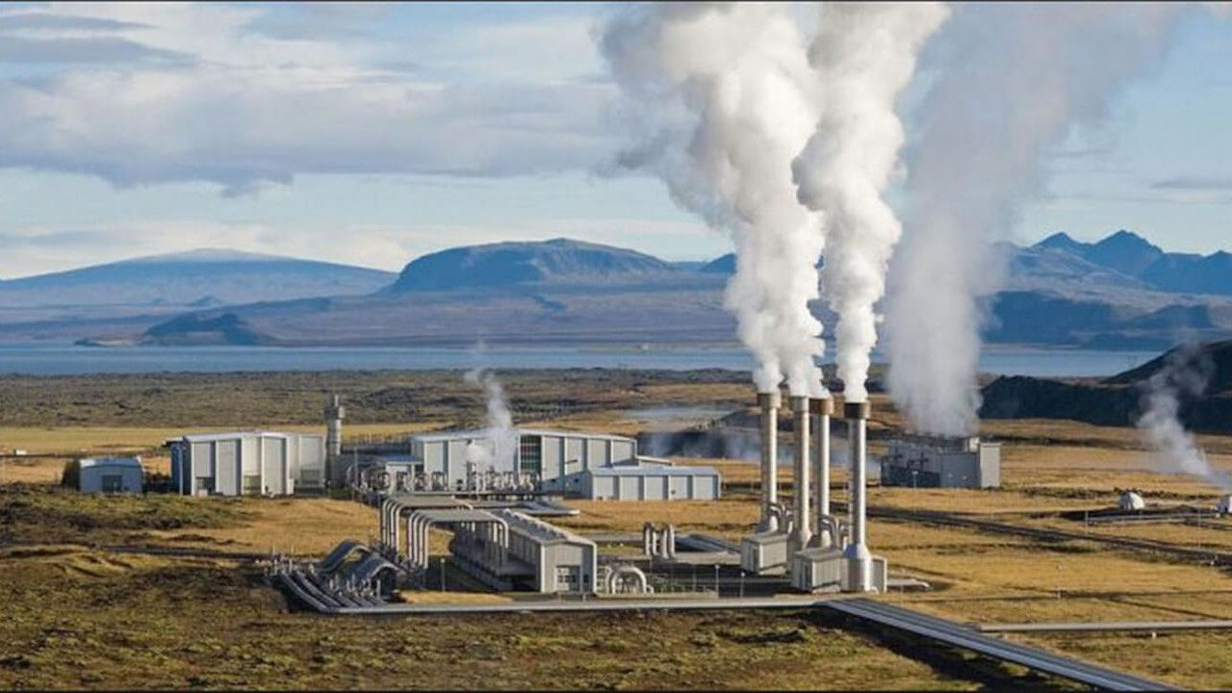
JEOTERMAL SANTRAL
Jeotermal kaynaklardan elde edilen enerjinin elektrik enerjisine dönüştürmek için kullanılan santraller jeotermal santrali olarak geçer. Bu tür santraller Jeotermal kaynağa sahip zengin yerlerde, hızlı bir şekilde konumlandırılır ve hemen önemli oranda enerji elde edilmeye çalışılır.

Slide 25
TÜRKİYE’DE JEOTERMAL SAHASINA UYGUN ALANLAR
- Denizli - Kızıldere
- Aydın - Germencik
- Çanakkale - Tuzla
- Aydın - Salavatlı
- İzmir - Seferihisar
- Kütahya - Simav
- Manisa - Cafer Bey
- İzmir - Dikili

Slide 26
HİDROELEKTRİK ENERJİ
Hidroelektrik enerjinin temelinde, akan suyun enerjisini kullanmak ve bu enerjiyi elektrik enerjisine dönüştürmek vardır. Hidroelektrik enerji santralleri yenilenebilirdir. Doğa için temiz bir enerji kaynağı konumundadırlar. Yükseltinin fazla olduğu yerlerde suyun akış hızı fazla olacağından, bu santraller bu bölgelerde daha kullanışlı olacaklardır. Hidroelektrik santrallerde akan suyun enerjisi baz alındığından balıkçılığı geliştirmede, ulaşımı kolaylaştırmada, sulamada ve en çok da enerji üretiminde kullanılmaktadır.

Slide 27
HİDROELEKTRİK SANTRALİ
Hidroelektrik santralleri, suyun belli bir yükseklikte sahip olduğu potansiyel enerjiyi elektrik enerjisine dönüştüren tesislerdir. Barajlar gibi nehir yataklarına kurulur. HES'ler depolamalı ve akışlı olmak üzere ikiye ayrılır. Akışlı yöntemde su doğal yatağından tünel veya kanallara aktarılarak uygun yüksekliğe taşınır.

Slide 28
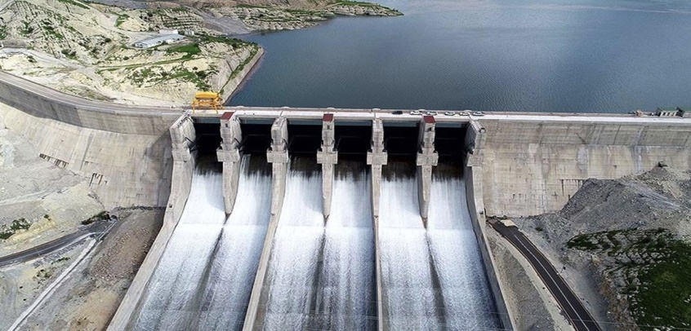
Kars, Erzurum, Muğla, Adıyaman, Sivas, Mersin, Denizli, Osmaniye, Artvin, Adana, Giresun, Diyarbakır, Trabzon, Maraş, Hakkari, Eskişehir, Bayburt, Antalya, Isparta, Bilecik, Erzincan, Zonguldak, Bingöl, Rize, Düzce, Iğdır, Bolu, Malatya, Nevşehir, Ankara, Muş, Tokat, Konya, Ordu, Van, Bursa, Şırnak, Niğde, Kayseri, Dersim ve daha fazla şehirde toplam 685 HES bulunuyor.

Slide 29
HİDROJEN ENERJİSİ
Günümüzde kullanılmakta olan teknoloji ve üretim zorluğu nedeni ile kullanımı henüz çok yaygın değildir. Ancak teknolojinin ilerlemesi ile birlikte temiz bir enerji kaynağı olarak dünyanın enerji ihtiyacını karşılamada en önemli adaylardan biridir. Gelecekte elektrik, ısı ve yakıt pili üretiminde hidrojen enerjisinin kullanılacağından bahsedebiliriz. Hidrojen enerjisi taşımacılıktan sanayiye, uzay roketlerinden petrol üretimine kadar birçok yerde kullanılmaktadır.

Slide 30
HİDROJEN ENERJİSİ NERELERDE KULLANILIR?
- Atık ısı ve elektrik depolama,
- Isıtma ve soğutma sistemleri,
- Pompa veya basınçlandırma üniteleri,
- Hidrojen temizleme,
- Deterium ayrımı alanlarında kullanılmaktadır.
Hidrojen ayrıca nakliye kirliliğini azaltmak ve verimliliği artırmak için benzin, etanol ve metanol ile karıştırılabilir. Ayrıca, hidrojen yakıt hücreleri elektrik enerjisine dönüştürülebilir ve doğrudan otomobillerde yakıt olarak kullanılabilir.

Slide 31
DALGA ENERJİSİ
Dalga enerjisi, denizlerde ve okyanuslarda oluşan dalgaların itici hareketinden elde edilen bir enerji türüdür. Dalga sınırsız ve yenilenebilir bir enerji kaynağıdır. Dalganın enerjisinde, rüzgarların su yüzeyinde ve suyun derinliklerinde yarattığı rüzgarların yarattığı basınç bir kaynak olarak kullanılır. Günümüzde dalga enerjisi yaygın değildir. Bunun nedeni, şiddetli fırtınalarda dalga enerjisi türbinlerinin çok zarar görmesi ve dalga oranının çok yüksek olduğu yerlerin kısıtlı oluşudur.

Slide 32
Yenilenebilir Enerjinin Geleceği
Yenilenebilir enerji kaynakları bugün dünya elektriğinin %26'sını oluşturuyor, ancak IEA'ya göre payının 2024 yılına kadar %30'a ulaşması bekleniyor. Yeniden canlanma, düşen teknoloji maliyetleri ve artan çevresel kaygılar nedeniyle 2019'da küresel bir yavaşlama yaşandı.
Gelecekte yenilenebilir enerjinin 2024 yılına kadar dünyadaki güneş enerjisi kapasitesinin 600 gigawatt (GW) artacağı, bu da Japonya'nın kurulu toplam elektrik kapasitesinin neredeyse iki katına çıkacağı tahmin ediliyor. Genel olarak, yenilenebilir elektriğin 2024 yılına kadar 1200 GW büyüyeceği tahmin ediliyor, bu ABD'nin toplam elektrik kapasitesine eşdeğer.

Slide 33
%100 YENİLENEBİLİRLİK MÜMKÜN
Kosta Rika, Cibuti ve İsveç gibi çeşitli ülkeler, diğer birçok ülke arasında enerji sektörlerinde %100 yenilenebilir olma hedefleri belirlemiştir. İzlanda ve Norveç halihazırda tüm elektriğini yenilenebilir enerjiden üretiyor. Danimarka, %100 yenilenebilir enerji hedefiyle bu hareketin ön saflarında yer alıyor.

Slide 34
Portekiz, 7-11 Mayıs 2016 tarihleri arasında sadece güneş, rüzgâr ve hidroelektrik santrallerinde üretilen enerjiyi kullanarak 4 gün boyunca sıfır emisyon üretti.
Danimarka, 2015'te alışılmışın dışında yüksek rüzgârlı bir günde kendi elektrik ihtiyacının % 140 fazlasını üretti ve Almanya, İsveç ve Norveç'e ciddi miktarda ihraç etti.
Kaynaklar kömür, petrol ve doğal gaz gibi fosil yakıtlara bağımlılığın azaltılmasında en önemli rolü oynamaktadır.
Enerji dönüşümü ile 42 milyon kişi istihdam edilebilir.

Slide 35
KAYNAKÇA
https://tr.wikipedia.org/wiki/Yenilenebilir_enerji
http://fbe.bingol.edu.tr/programlar_/yenilenebilir-enerji-sistemleri/
https://www.nationalgeographic.org/encyclopedia/renewable-resources/
https://www.edfenergy.com/for-home/energywise/renewable-energy-sources
https://www.ren21.net/why-is-renewable-energy-important/
https://www.ren21.net/what-are-the-current-trends-in-renewable-energy/
https://earth.org/the-growth-of-renewable-energy-what-does-the-future-hold/

